Slide 1
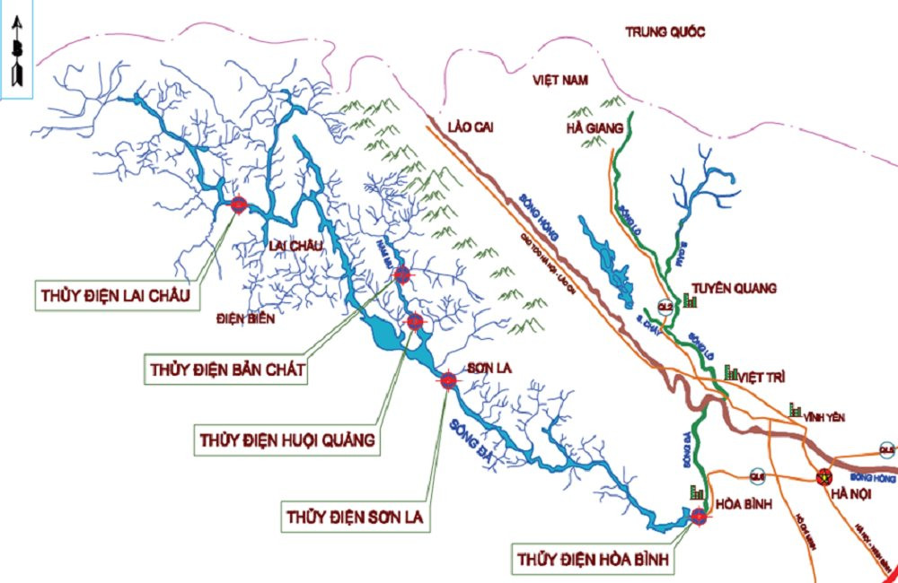

Nước nóng, nước khoáng đa dạng
NGUỒN NƯỚC
Vị trí các công trình thủy điện trên bậc thang thủy điện sông Đà.

Slide 2

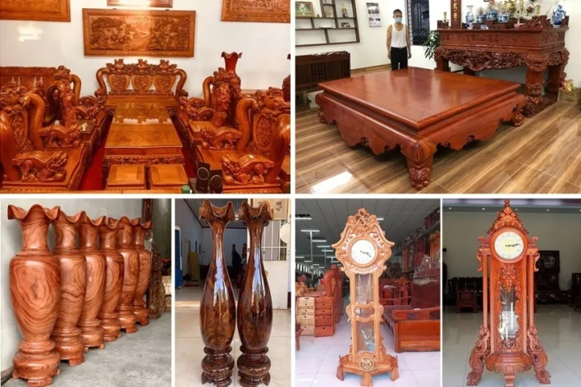
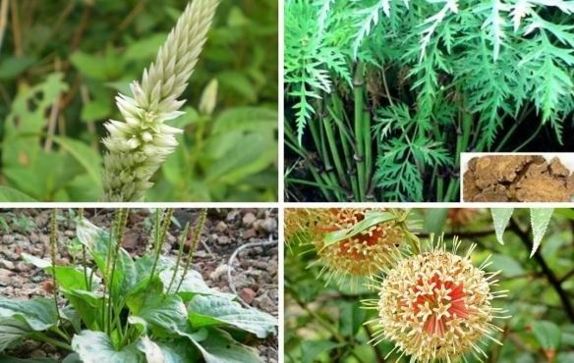
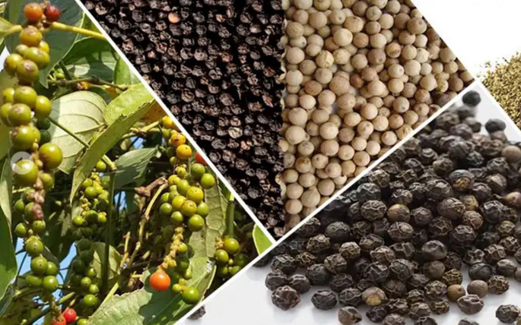
Rừng Việt Nam có các loại gỗ quý như lim, sến, táu, và các loại cây có giá trị kinh tế cao để phát triển công nghiệp chế biến
Dược liệu
Nông sản
Gỗ

Slide 3
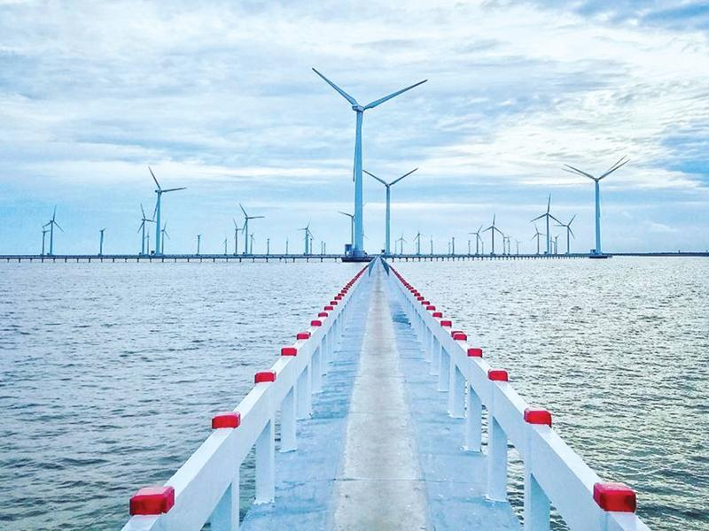
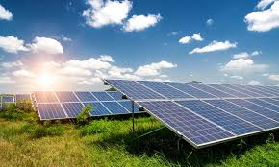
Việt Nam có nhiều nắng, gió mạnh, đặc biệt là ở phía Nam, tạo điều kiện lý tưởng cho phát triển các dự án điện mặt trời, điện gió.
KHÍ HẬU

Slide 4
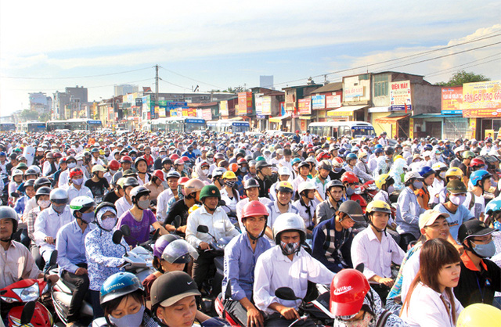

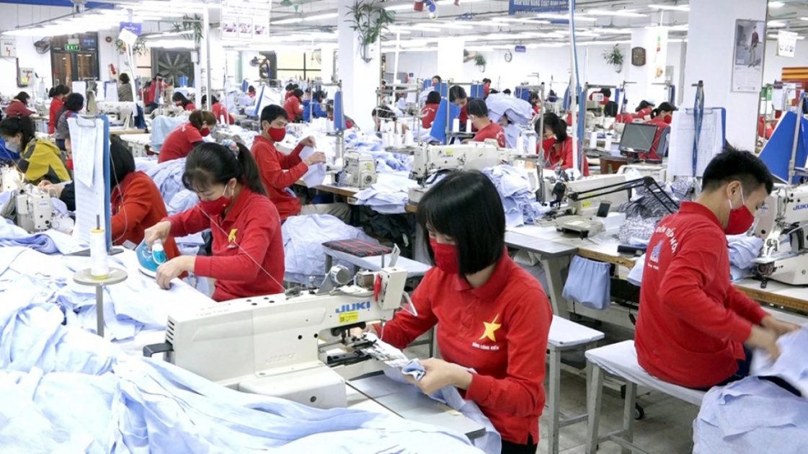
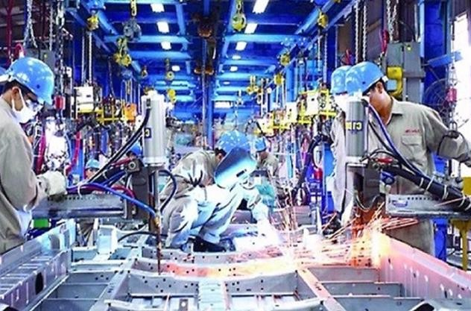
Dân số đông >>> Thị trường tiêu thụ rộng lớn
Lao động dồi dào, nhiều kinh nghiệm trong nghề truyền thống
Chất lượng tăng >>> Thu hút đầu tư và chuyển giao công nghệ

Slide 5
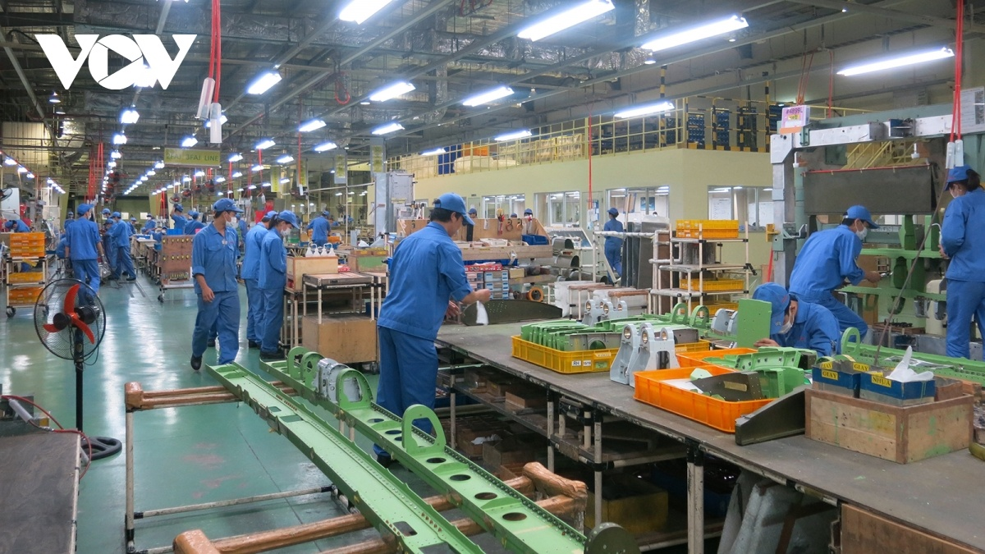
Con người – Nhân tố quan trọng hàng đầu

Slide 6

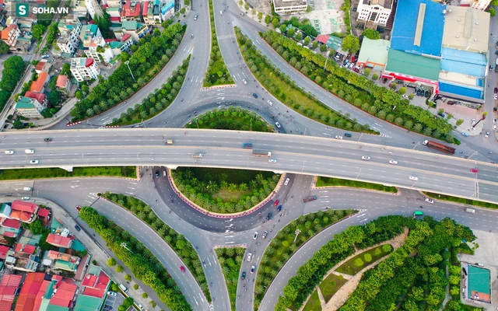
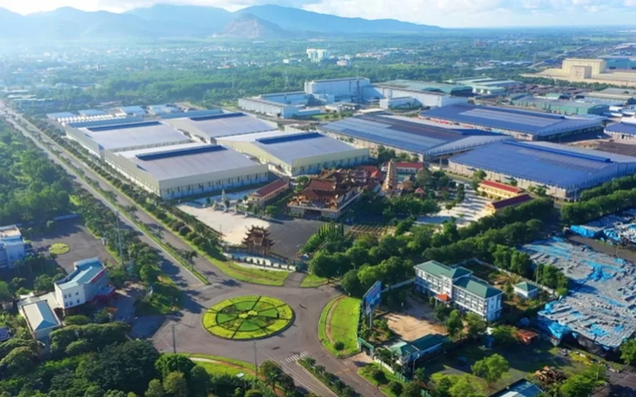
CSHT, CSVC KT có nhiều đổi mới và ngày càng hoàn thiện trên phạm vi cả nước.
Hệ thống giao thông ngày càng hiện đại
Khu Công nghiệp Sonadezi Châu Đức (BR-VT)

Slide 7
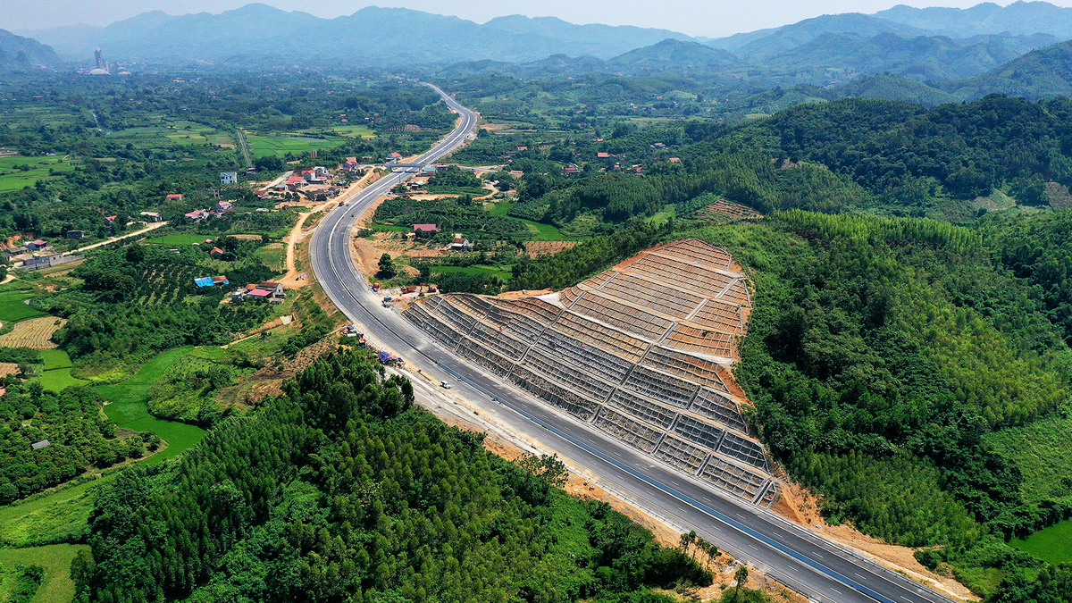
Hạ tầng vận tải góp phần thúc đẩy đầu tư và phát triển ngành

Slide 8
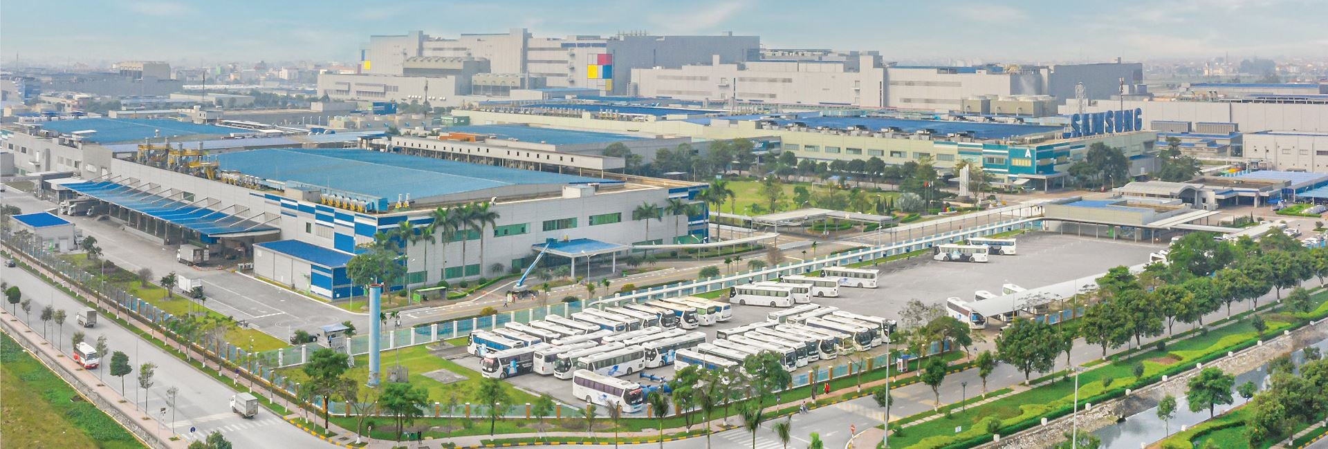
KHU CÔNG NGHIỆP YÊN PHONG (BẮC NINH) Khu công nghiệp thu hút nguồn vốn FDI lớn nhất cả nước với gần 11 tỷ USD, tổng số doanh nghiệp đang hoạt động là gần 130, trong đó doanh nghiệp FDI khoảng hơn 100 dự án.

Slide 9
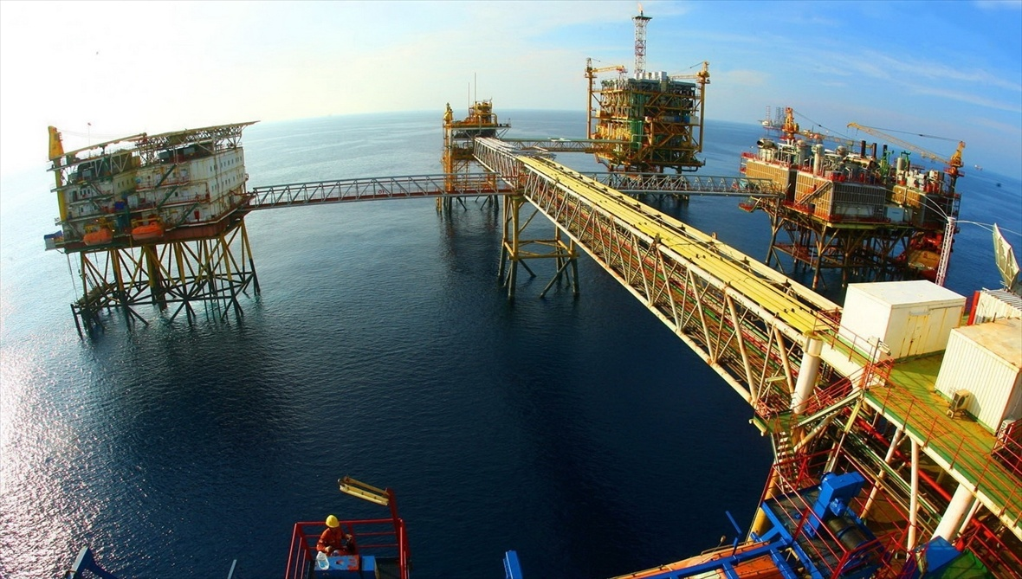
Khai thác khoáng sản rất cần nguồn vốn lớn và kĩ thuật cao

Slide 10
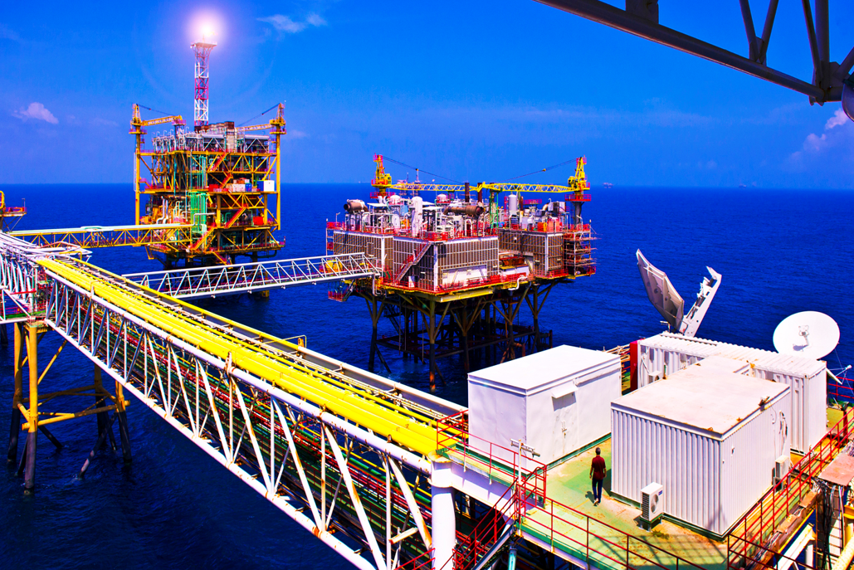
THĂM DÒ, KHAI THÁC DẦU THÔ, KHÍ TỰ NHIÊN

Slide 11
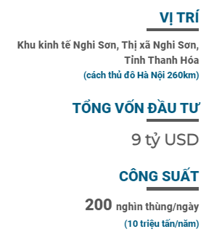
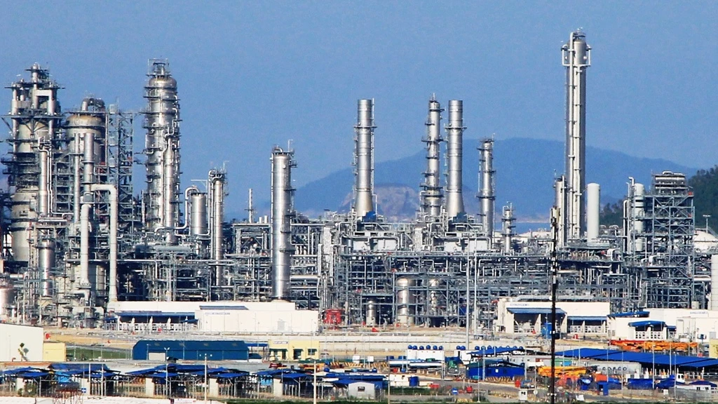


CÔNG NGHIỆP LỌC, HÓA DẦU
NHÀ MÁY LỌC HÓA DẦU
NGHI SƠN

Slide 12
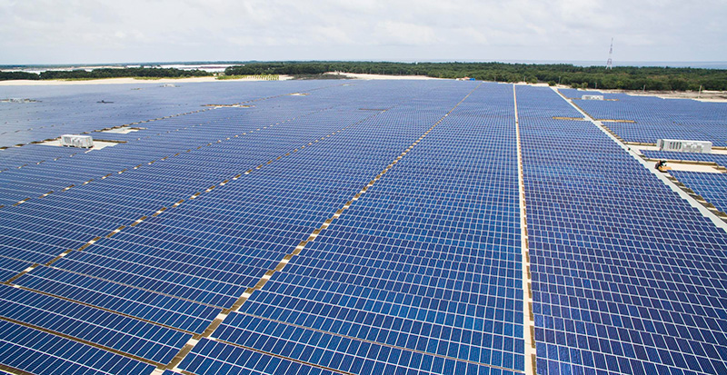
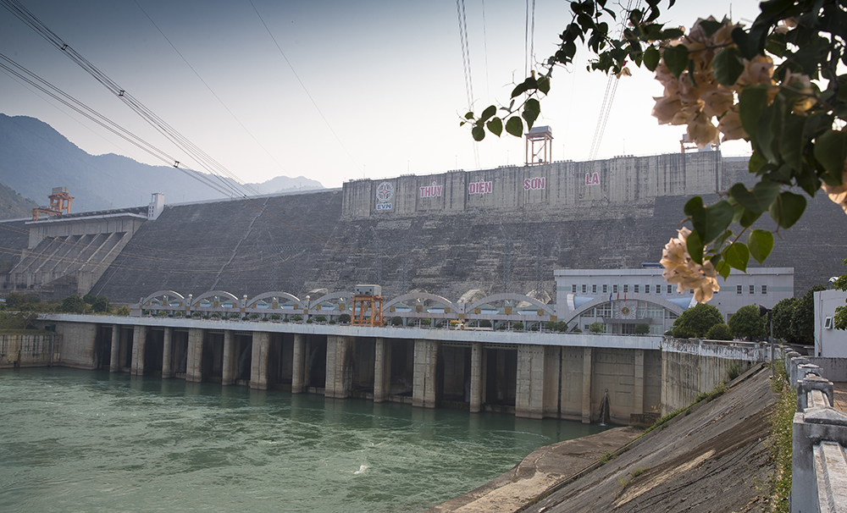
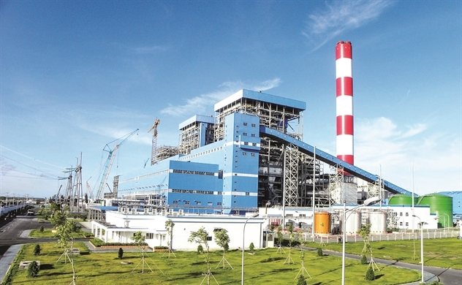
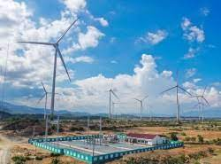
Nhà máy Điện mặt trời TTC Phong Điền
Thuỷ điện Sơn La
Nhiệt điện Phả Lại
Phong điện Phương Mai

Slide 13
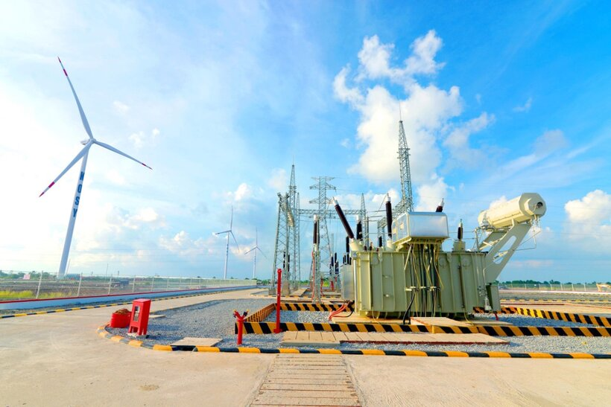
Nhà máy điện gió Bạc Liêu là nhà máy điện gió lớn nhất nước ta hiện nay được triển khai xây dựng ở ven biển Bạc Liêu đến tỉnh Sóc Trăng.

Slide 14
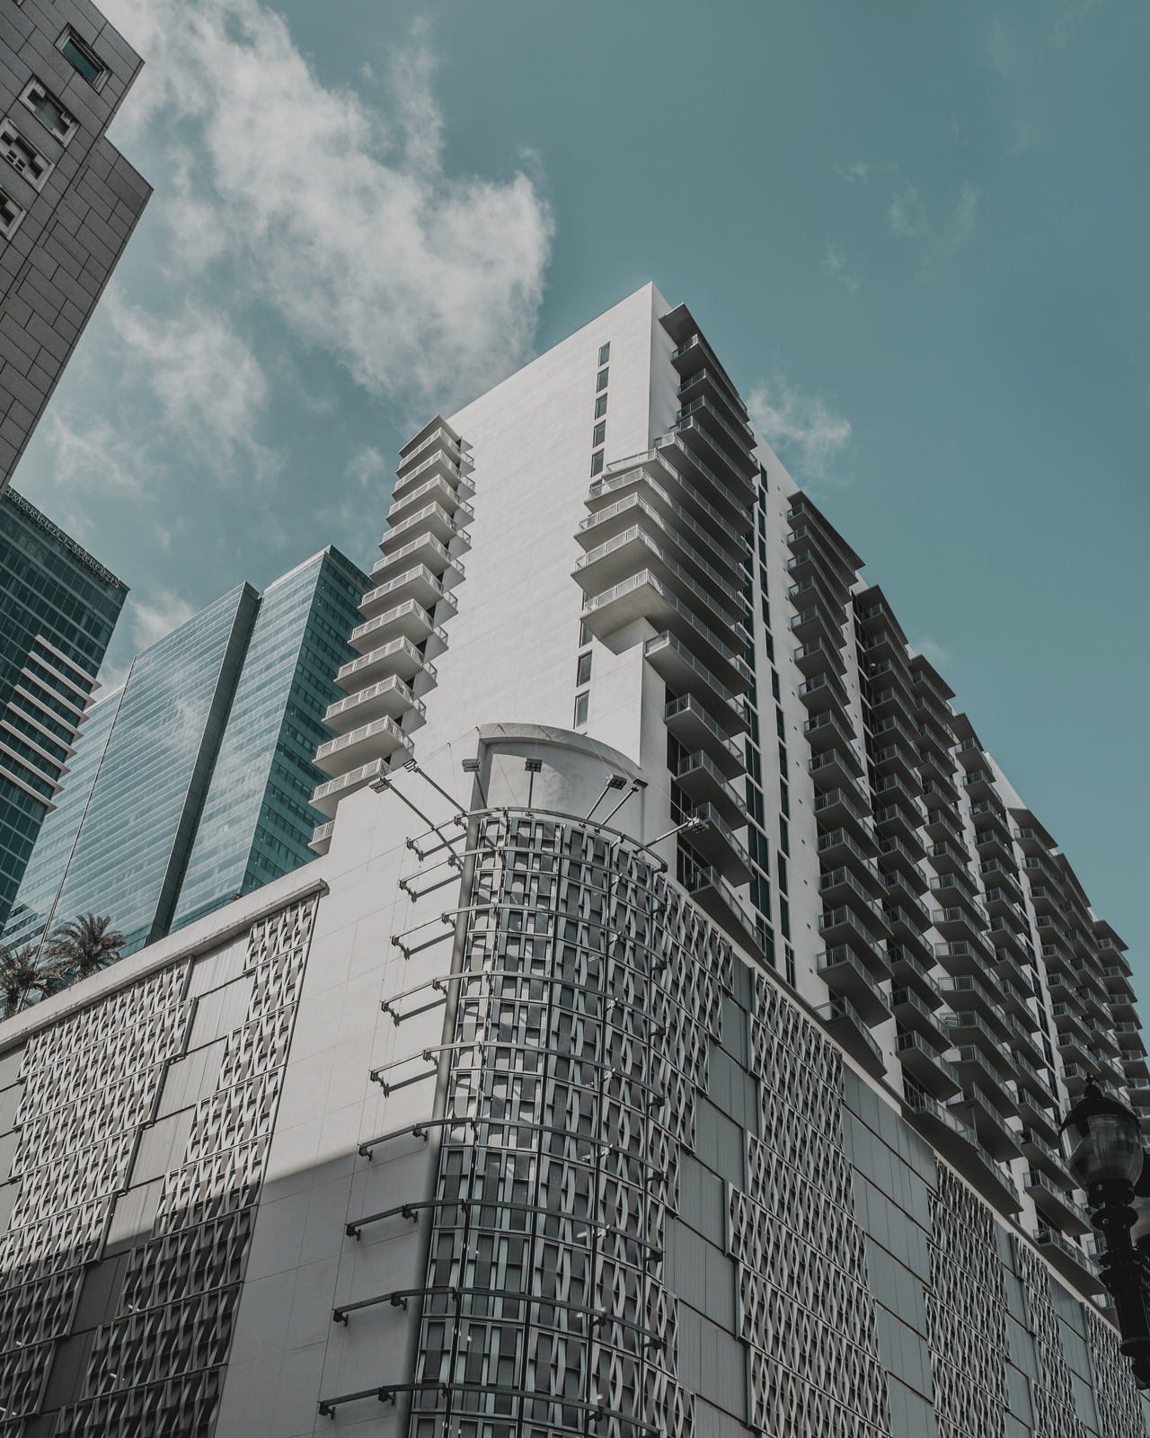
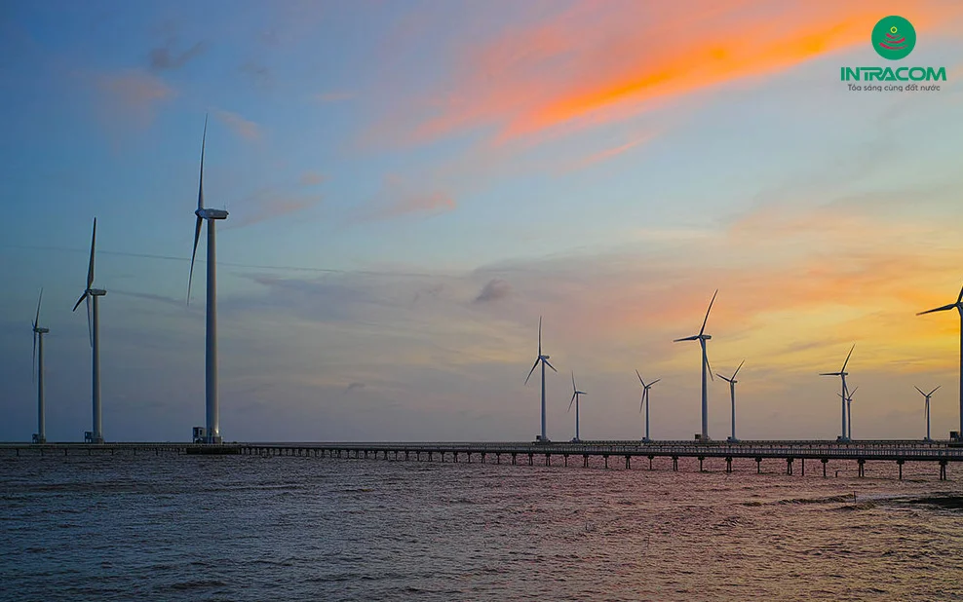

TỔ HỢP ĐIỆN GIÓ NINH THUẬN
ĐIỆN GIÓ
Nguồn năng lượng tái tạo đầy tiềm năng của Việt Nam

Slide 15
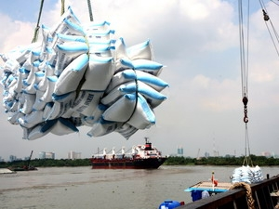
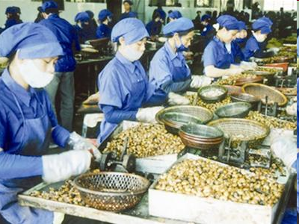
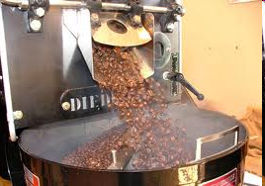
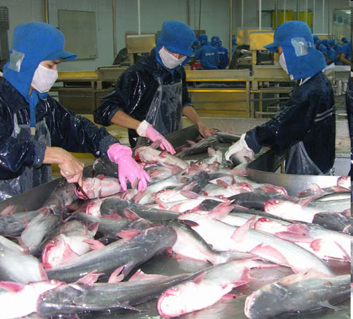
Chế biến - xuất khẩu gạo
Chế biến hạt điều
Chế biến cà phê
Chế biến cá basa

Slide 16
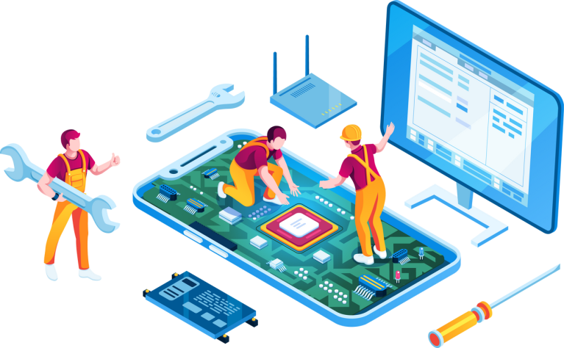
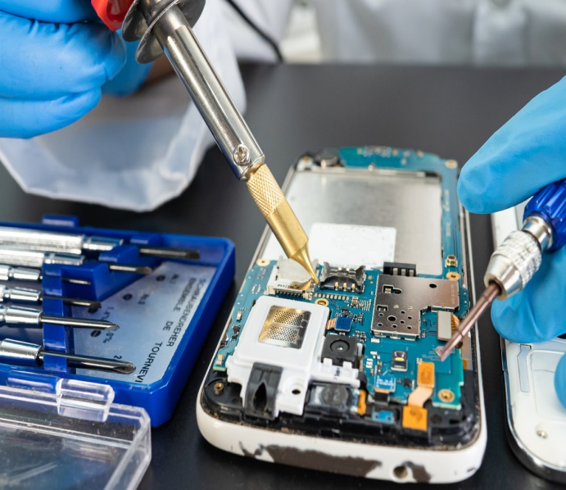
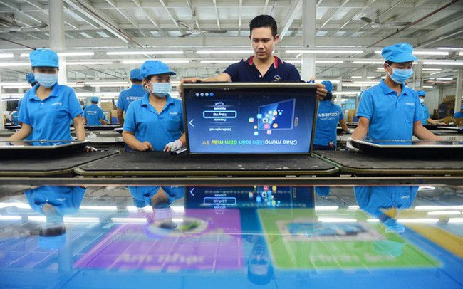
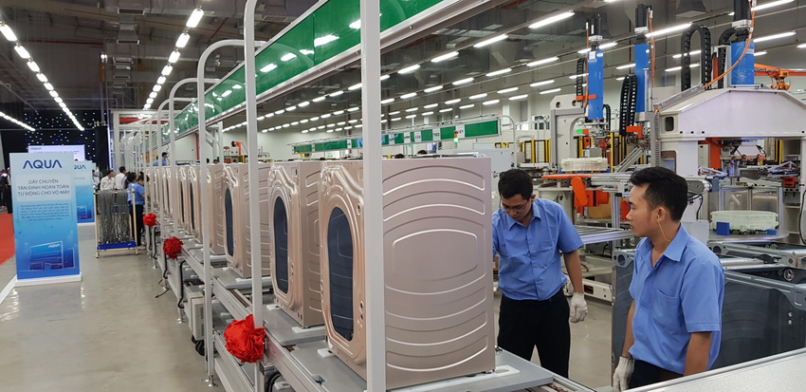
CƠ CẤU NGÀNH
CÔNG NGHIỆP SẢN XUẤT
SẢN PHẨM ĐIỆN TỬ, MÁY VI TÍNH
điện thoại di động, tivi lắp ráp, máy điều hòa không khí, máy giặt, máy vi tính, máy in,...

Slide 17
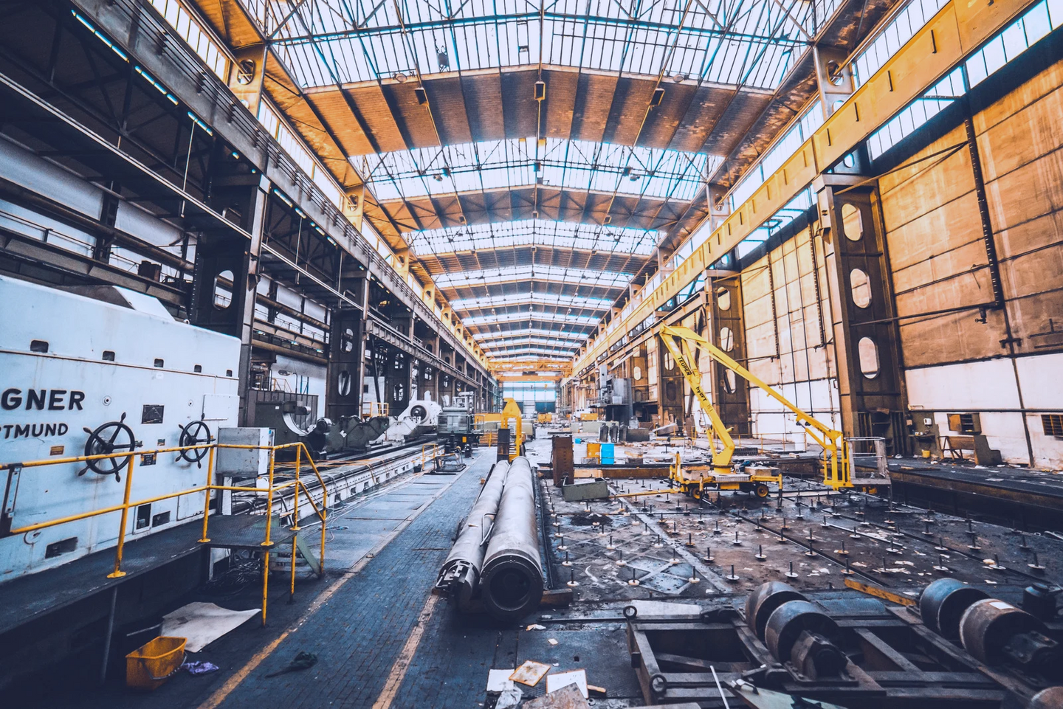




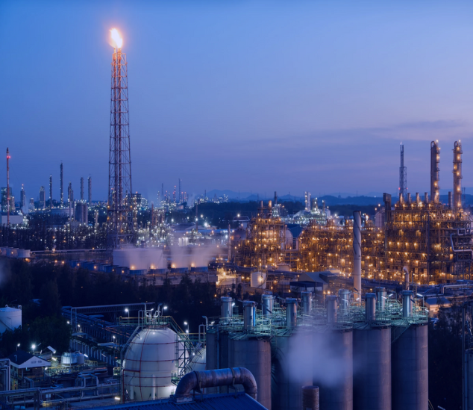
CÁC HÃNG NỔI TIẾNG SẢN XUẤT TẠI VIỆT NAM

Slide 18
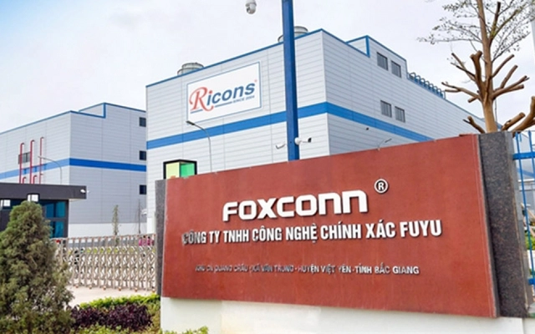
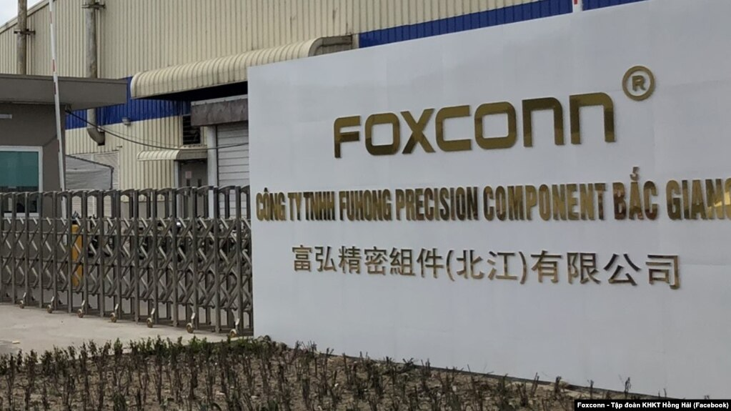
MỘT NHÀ MÁY FOXCONN
TẠI VIỆT NAM
nổi tiếng nhất là việc họ lắp ráp các sản phẩm điện thoại, tai nghe và máy tính bảng của Apple.

Slide 19
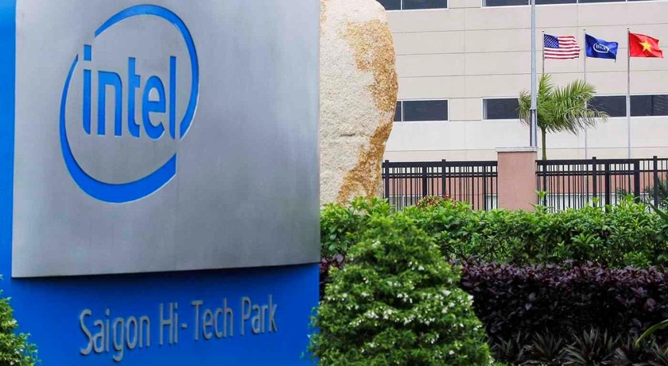
INTEL
đã đầu tư vào Việt Nam hơn 1 tỷ USD

Slide 20
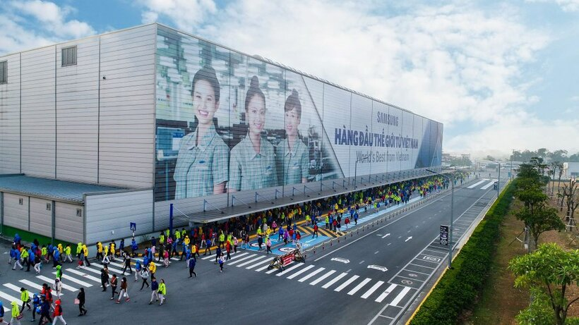
Với tổng vốn đầu tư lên đến 2 tỷ USD, Samsung Thái Nguyên trở thành nhà sản xuất điện thoại và linh kiện lớn nhất thế giới tại Việt Nam.

Slide 21
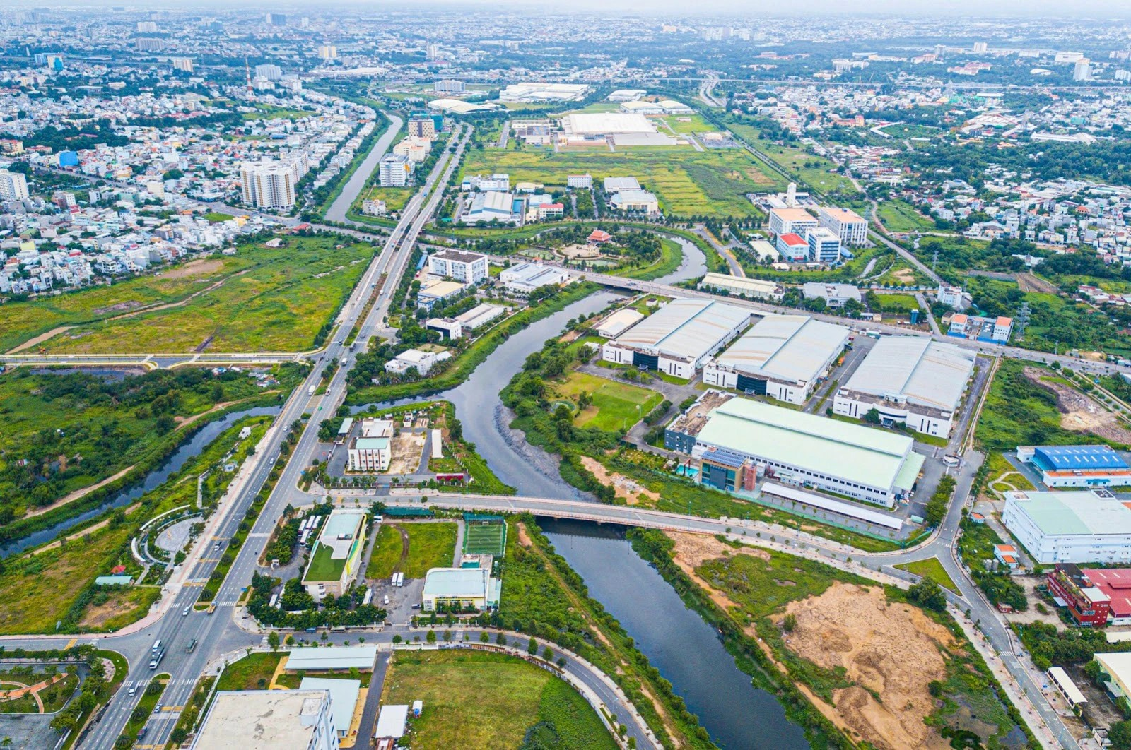
Khu Công nghệ cao TPHCM (SHTP) "Thung lũng Silicon" của Việt Nam
Notes:
Khu Công nghệ cao TPHCM (SHTP) - "Thung lũng Silicon" của Việt Nam
Tổng số dự án: 160, trongđó:
- 70 dự án sản xuất công nghệ cao (CNC);
- 19 dự án dịch vụ CNC;
- 19 dự án nghiên cứu phát triển (R&D);
- 9 dự án đào tạo, ươm tạo;
- 23 dự án công nghiệp hỗ trợ CNC;
- 9 dự án thương mại, dịch vụ;
- 11 dự án phát triển hạ tầng.
Các công ty lớn đang hoạt động: Intel, Jabil (Hoa Kỳ), Nidec, Nipro, NTT (Nhật Bản), Samsung (Hàn Quốc), Datalogic (Italia),....
Khu CNC TPHCM là nơi đặt nhà máy lắp ráp và kiểm định chip bán dẫn lớn nhất của Intel, chiếm hơn 50% tổng sản lượng của Intel trên toàn cầu.
Các dự án lớn sắp tới:
- Công ty Synopsys (Top 5 thiết kế chất bán dẫn tại Mỹ) sẽ triển khai một trung tâm ươm tạo và thiết kế chất bán dẫn tại Khu CNC TPHCM.
- Marvell- một trong những tập đoàn dẫn đầu thế giới về thiết kế vi mạch bán dẫn thành lập một trung tâm thiết kế chất bán dẫn đẳng cấp thế giới tại SHTP...
***
Kim ngạch xuất khẩu:
- Năm 2021: 20,9 tỷ USD ; chiếm 45% kim ngạch xuất khẩu của TPHCM và chiếm 6% tổng kim ngạch xuất khẩu cả nước.
- Năm 2022: 23 tỷ USD; chiếm hơn 48% kim ngạch xuất khẩu của TPHCM và chiếm hơn 6% tổng kim ngạch xuất khẩu cả nước.
- Dự kiến năm 2023: kim ngạch xuất khẩu đạt 26 tỷ USD.
***
Vị trí: Tọa lạc tại trung tâm TP.Thủ Đức - TPHCM.
- Cách Sân bay Tân Sơn Nhất 18 km, sân bay Long Thành 55 km.
- Cách Cảng Cát Lái (Top 1 lưu lượng hàng hóa tại VN) chỉ 8km, cách cảng Tân Cảng 13 km, cảng Sài Gòn 18 km.
- Cách trung tâm TPHCM (Quận 1) 15 km.
- Có các tuyến Xa lộ Hà Nội (10 - 12 làn xe), Metro số 1 chạy ngang.
Trong phạm vi bán kính 40 km có gần 40 khu công nghiệp, khu chế xuất, cụm công nghiệp của TPHCM, Đồng Nai, Bình Dương; tạo thành hệ thống chuỗi cung ứng và khách hàng rộng lớn.
***
Đào tạo và nguồn nhân lực:
- Có Trung tâm Đào tạo điện tử, vi mạch bán dẫn (Electronics and Semiconductor Center - ESC) vừa ra mắt ngày 6/9/2023.
- Trung tâm đào tạo thiết kế vi mạch Khu Công nghệ cao (SHTP Chip Design Center (SCDC), dự án hợp tác giữa SHTP và Công ty Synopsys (Mỹ), theo đó Synopsys tài trợ 30 li-xăng phầm mềm Synopsys trong 3 năm (trị giá hàng chục triệu USD) để phục vụ đào tạo thiết kế vi mạch.
- Có Đại học Fulbright, Đại học FPT nằm ngay trong SHTP.
- Xung quanh, cách 7 km là Làng Đại Học Thủ Đức quy tựu các trường ĐH hàng đầu phía Nam.
***

Slide 22
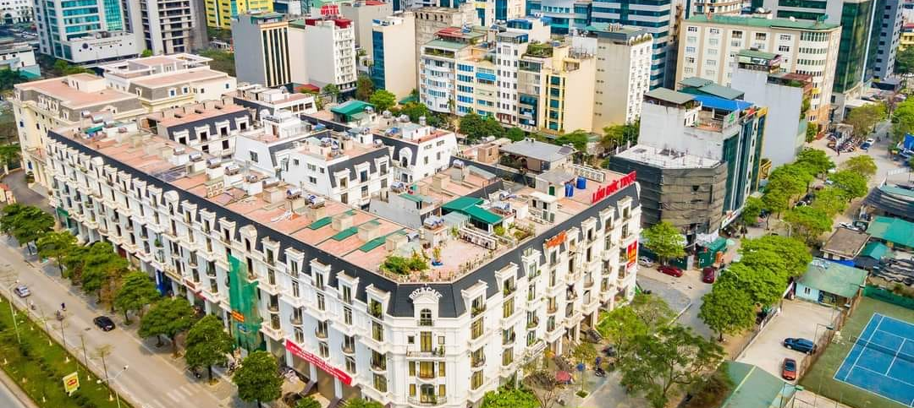
Cụm tiểu thủ công nghiệp và công nghiệp nhỏ Cầu Giấy, hay được dân công nghệ, kinh tế gọi là "phố IT của Hà Nội"
Notes:
Cụm tiểu thủ công nghiệp và công nghiệp nhỏ Cầu Giấy, hay được dân công nghệ, kinh tế gọi là "phố IT của Hà Nội" Đây là khu CNTT đầu tiên ở Hà Nội và thứ ba của cả nước được công nhận sau Công viên phần mềm Quang Trung (TP HCM), khu Công viên phần mềm Đà Nẵng (TP Đã Nẵng). Hiện tại đã có hàng trăm doanh nghiệp với hàng chục ngàn lao động "đóng quân" ở đây.

Slide 23
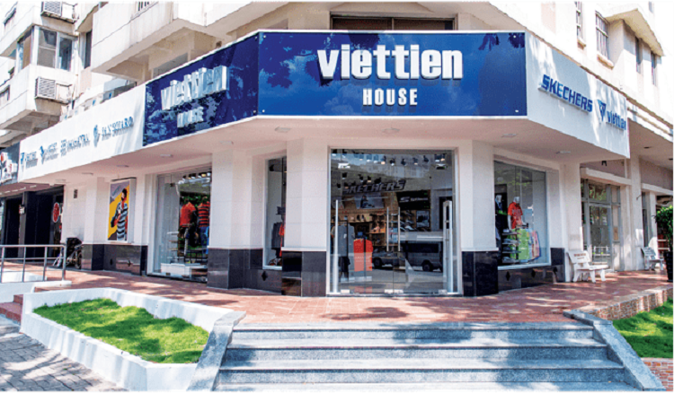
Công Ty may Việt Tiến – Doanh nghiệp may mặc hàng đầu Việt Nam

